Slide 1
...
CHÀO MỪNG CÁC EM ĐẾN VỚI BÀI HỌC MÔN CÔNG NGHỆ!

Slide 2
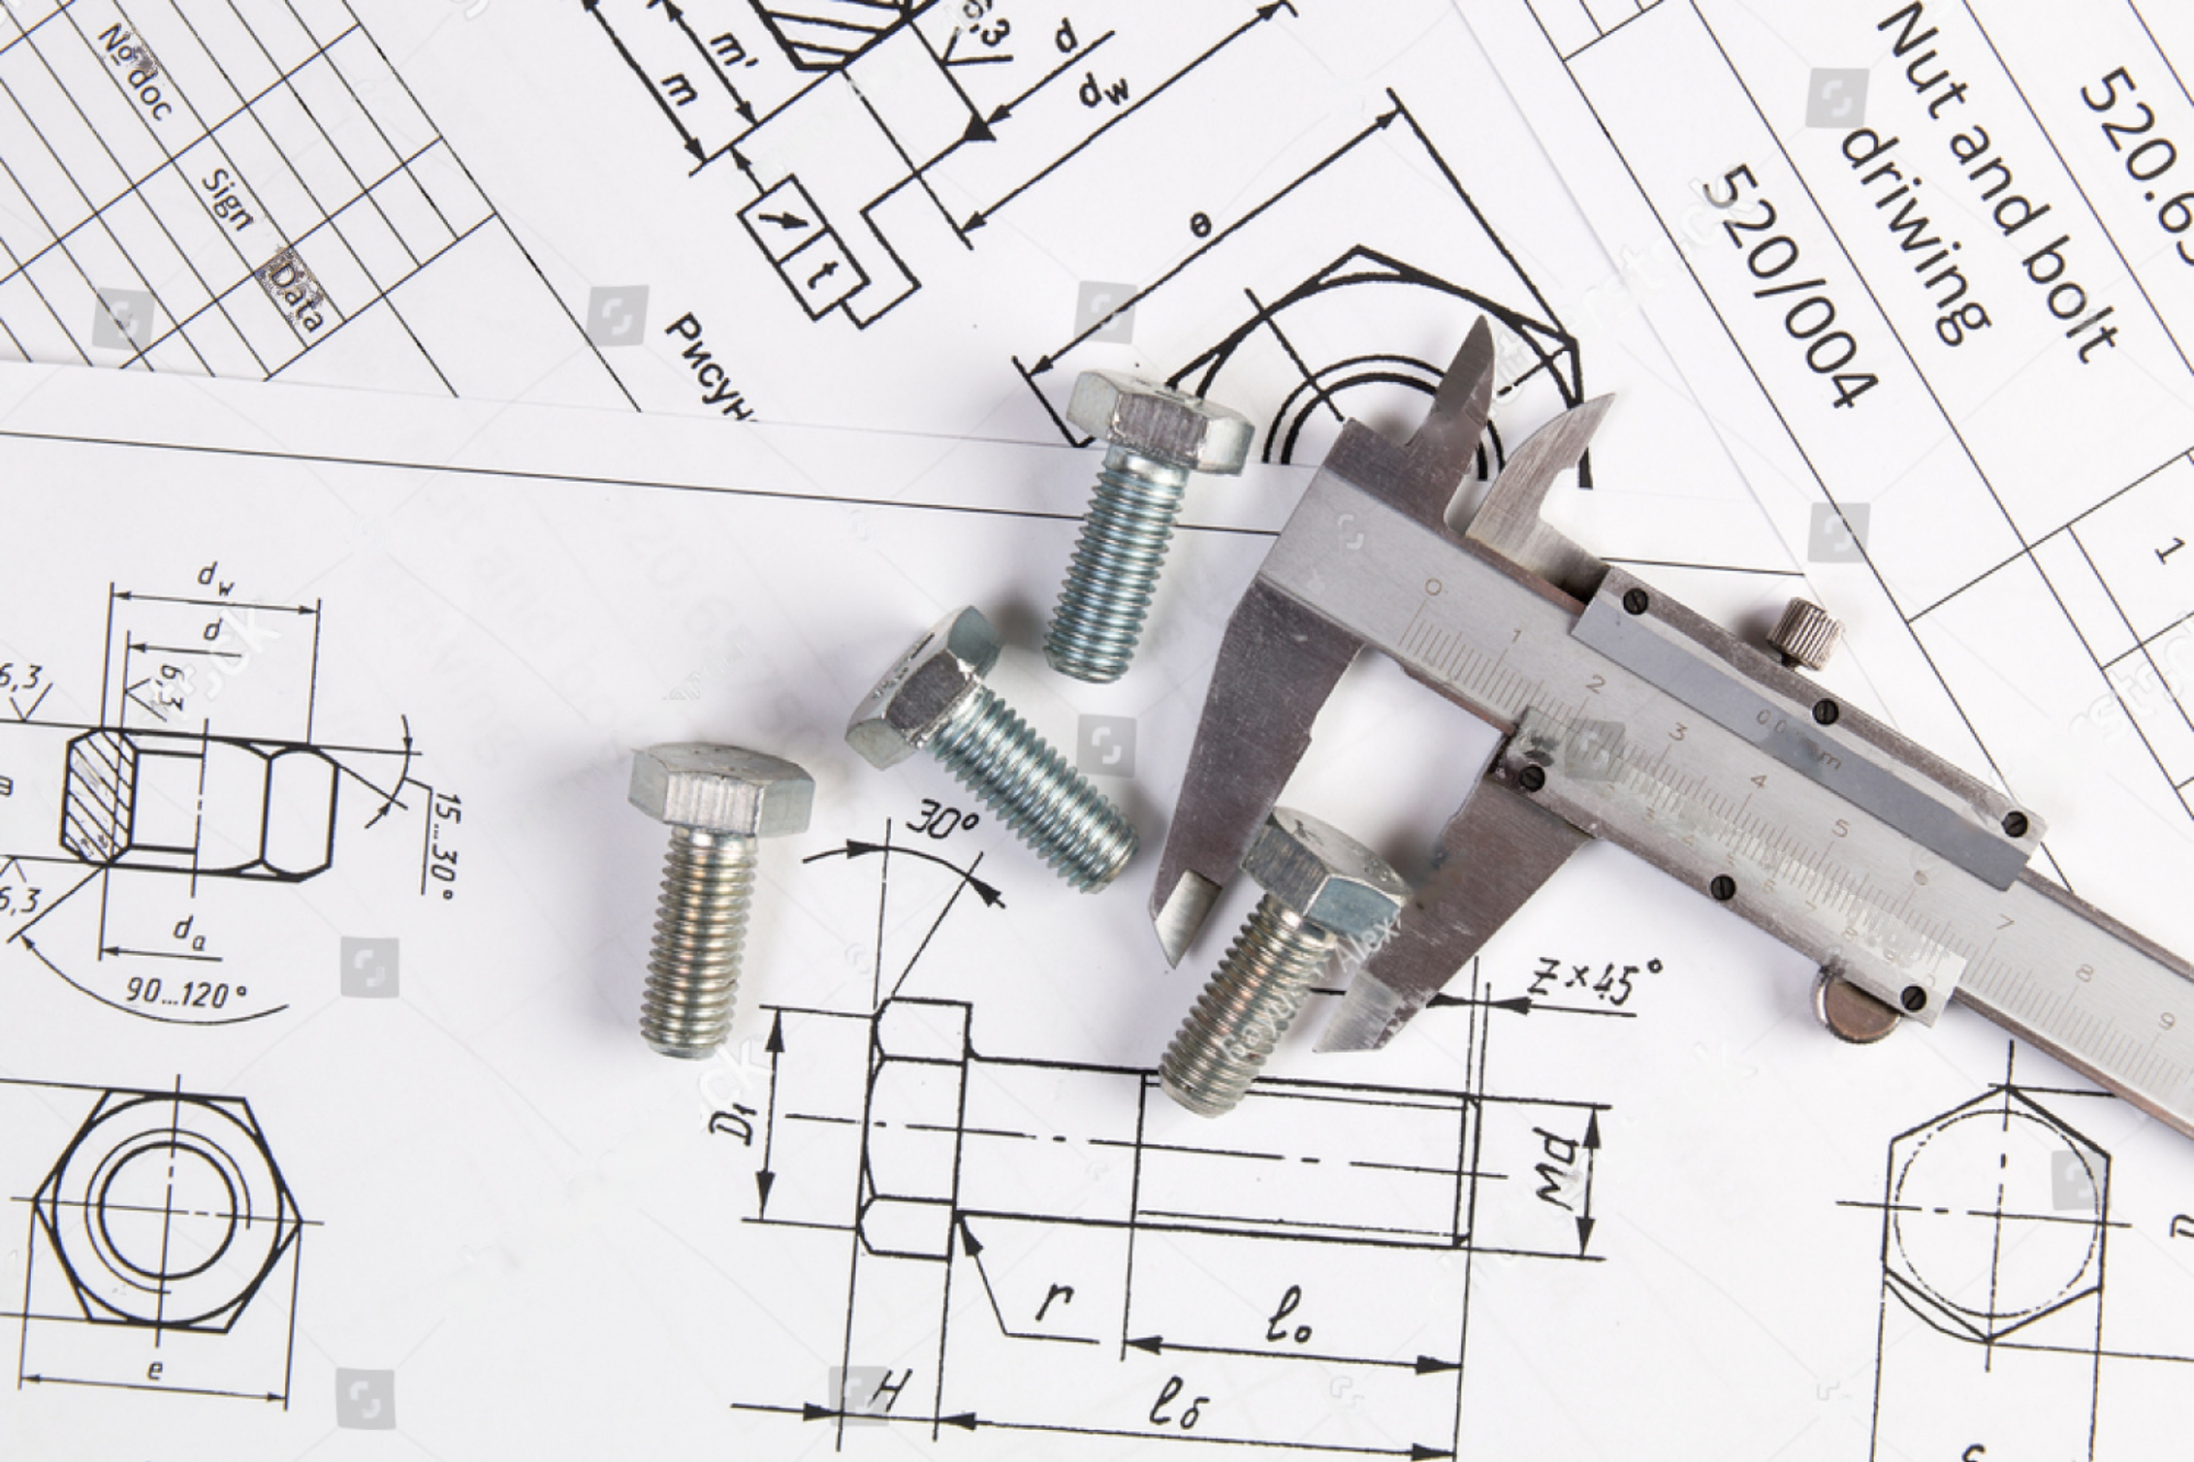
KHỞI ĐỘNG
Hình 3.1 cho ta biết người kĩ sư dựa trên cơ sở nào để kiểm tra chi tiết máy?
Dựa trên bản vẽ kĩ thuật
Hình 3.1. Kiểm tra chi tiết máy

Slide 3
)
)
)
)
)
BÀI 3: BẢN VẼ KĨ THUẬT
)
)
)
)
)
)
)
)
)
)
)
)
)

Slide 4
NỘI DUNG BÀI HỌC
Bản vẽ chi tiết
Bản vẽ lắp
Bản vẽ nhà

Slide 5
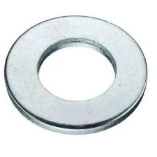
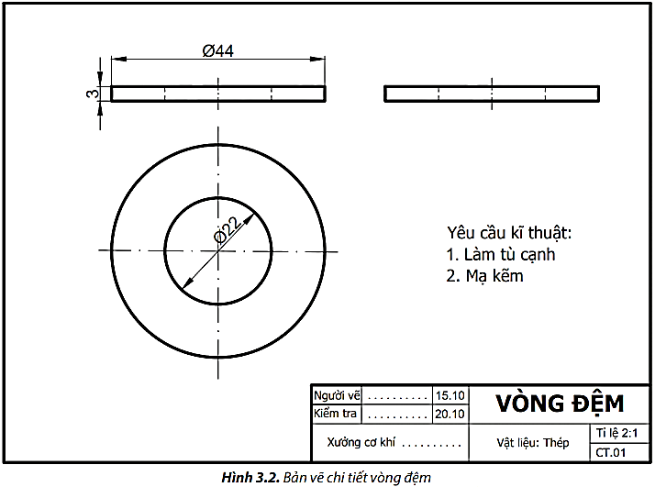
1. BẢN VẼ CHI TIẾT
1.1. Nội dung của bản vẽ chi tiết
Quan sát Hình 3.2 và trả lời câu hỏi:
Bản vẽ chi tiết ở Hình 3.2 cho ta biết được những thông tin gì về vòng đệm?

Slide 6
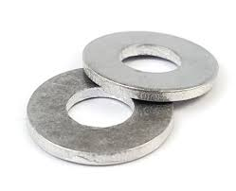

Slide 7
1. BẢN VẼ CHI TIẾT
1.1. Nội dung của bản vẽ chi tiết
Hình dạng và kích thước của vòng đệm
Yêu cầu kĩ thuật
Vật liệu
Tỉ lệ

Slide 8
1. BẢN VẼ CHI TIẾT
1.1. Nội dung của bản vẽ chi tiết
Liệt kê nội dung của bản vẽ chi tiết.
Đọc thông tin SGK và thực hiện nhiệm vụ:
Nêu công dụng của bản vẽ chi tiết.

Slide 9
1. BẢN VẼ CHI TIẾT
1.1. Nội dung của bản vẽ chi tiết
Thể hiện hình dạng, kích thước, vật liệu và các yêu cầu kĩ thuật cho việc chế tạo và kiểm tra một chi tiết máy.
Công dụng
Bản vẽ chi tiết
Hình biểu diễn
Nội dung
Kích thước
Yêu cầu kĩ thuật
Khung tên

Slide 10
1. BẢN VẼ CHI TIẾT
1.2. Đọc bản vẽ chi tiết đơn giản
Làm việc theo nhóm, tìm hiểu trình tự đọc bản vẽ chi tiết vòng đệm.
Trình tự đọc:
Khung tên
Hình biểu diễn
Yêu cầu kĩ thuật
Kích thước

Slide 12
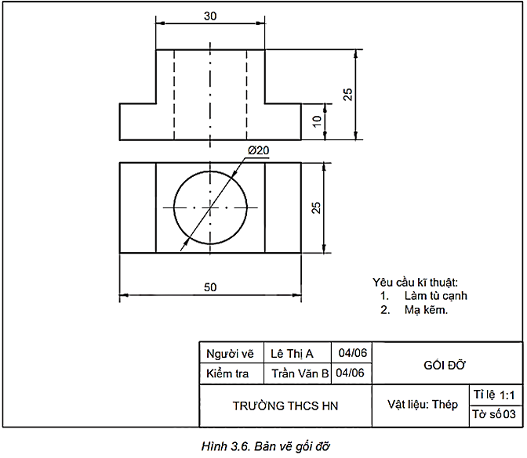
THỰC HÀNH
Chia lớp thành 4 nhóm, thảo luận và đọc bản vẽ chi tiết Gối đỡ như ở hình bên:

Slide 14
Trình tự đọc | Nội dung | Thông tin chi tiết gối đỡ
1. Khung tên | - Tên gọi chi tiết - Vật liệu - Tỉ lệ | - Gối đỡ - Thép - 1 : 1
2. Hình biểu diễn | - Tên gọi hình chiếu - Các hình biểu diễn khác (nếu có) | - Hình chiếu đứng, hình chiếu bằng. - Không có hình biểu diễn khác.
3. Kích thước | - Kích thước chung của chi tiết. - Kích thước các phần của chi tiết. | - 50 × 25 × 25 - Cấu tạo ngoài gồm 2 khối chữ nhật kết nối với nhau, khối dưới kích thước 50 × 25 × 10, khối trên kích thước 30 × 25 × 15. Bên trong có một lỗ trụ xuyên suốt đường kính 20.
4. Yêu cầu kĩ thuật | - Gia công - Xử lí bề mặt | - Làm tù cạnh - Mạ kẽm

Slide 15
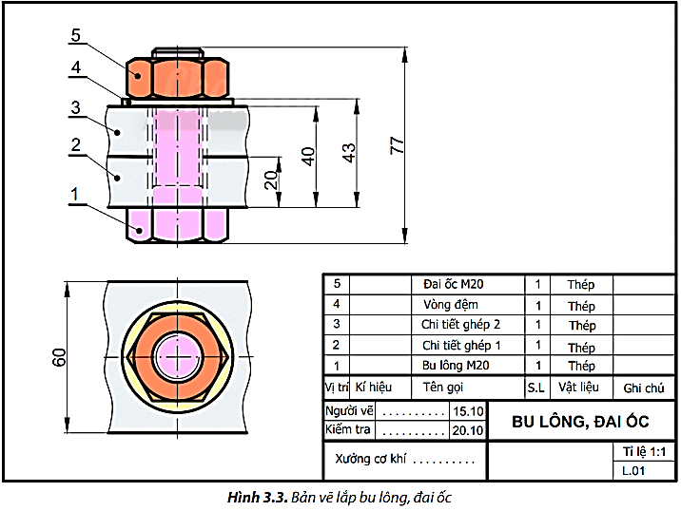
2. BẢN VẼ LẮP
2.1. Nội dung của bản vẽ lắp
Hãy liệt kê các hình biểu diễn và các chi tiết được lắp với nhau trong bản vẽ lắp bu lông, đai ốc ở Hình 3.3.

Slide 16
2. BẢN VẼ LẮP
2.1. Nội dung của bản vẽ lắp
Hình biểu diễn: hình chiếu đứng, hình chiếu bằng.
Các chi tiết được lắp với nhau: bu lông M20; đai ốc M20; vòng đệm; chi tiết ghép 1, 2.

Slide 17
2. BẢN VẼ LẮP
2.1. Nội dung của bản vẽ lắp
Liệt kê nội dung của bản vẽ lắp.
Đọc thông tin SGK và thực hiện nhiệm vụ:
Nêu công dụng của bản vẽ lắp.

Slide 18
2. BẢN VẼ LẮP
2.1. Nội dung của bản vẽ lắp
Diễn tả hình dạng và vị trí tương quan giữa các chi tiết máy; dùng làm tài liệu để lắp đặt, vận hành và kiểm tra sản phẩm.
Công dụng
Bản vẽ lắp
Hình biểu diễn
Nội dung
Kích thước
Bảng kê
Khung tên

Slide 19
2. BẢN VẼ LẮP
2.2. Đọc bản vẽ lắp đơn giản
Làm việc theo nhóm, tìm hiểu trình tự đọc bản vẽ lắp bu lông, đai ốc.

Slide 20
Trình tự đọc bản vẽ lắp bu lông, đai ốc:
Khung tên
Bảng kê
Hình biểu diễn
Tổng hợp
Phân tích chi tiết
Kích thước

Slide 22
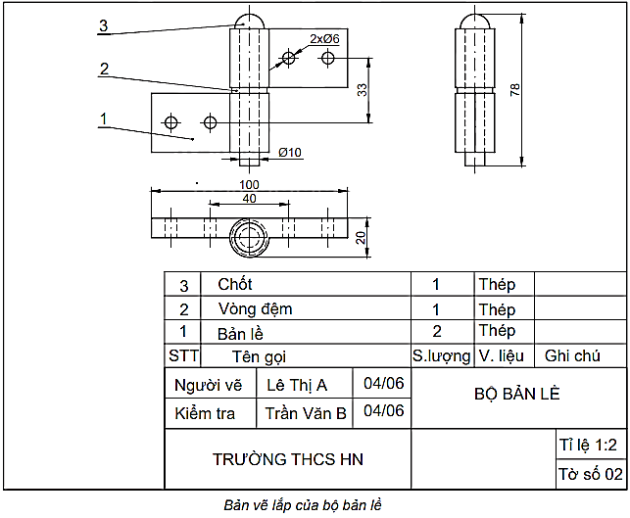
THỰC HÀNH
Chia lớp thành 4 nhóm, thực hiện nhiệm vụ:
Đọc bản vẽ lắp của bản lề hình bên:

Slide 24
Trình tự đọc | Nội dung đọc | Kết quả đọc bản vẽ lắp của bộ bản lề
1. Khung tên | - Tên gọi sản phẩm. - Tỉ lệ bản vẽ. | - Bộ bản lề. - 1 : 1.
2. Bảng kê | Tên gọi chi tiết và số lượng. | - Bản lề (1), số lượng 2. - Vòng đệm (2), số lượng 1. - Chốt (3), số lượng 1.
3. Hình biểu diễn | Tên gọi các hình chiếu. | Hình chiếu đứng, hình chiếu bằng, hình chiếu cạnh.
4. Kích thước | - Kích thước chung. - Kích thước lắp ghép giữa các chi tiết. - Kích thước xác định khoảng cách giữa các chi tiết. | - 100; 20; 78. - Kích thước lắp giữa các chi tiết (3) với các chi tiết (1), (2) đều là $∅$ 10. - 40; 33.

Slide 25
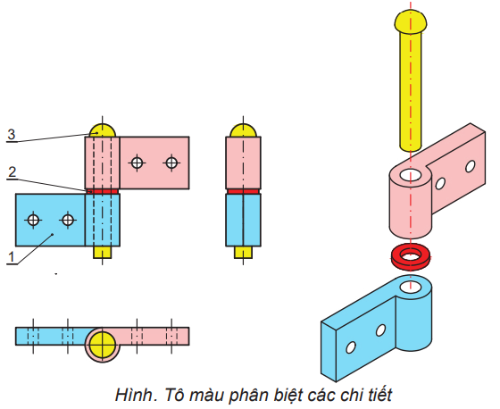
Trình tự đọc | Nội dung đọc | Kết quả đọc bản vẽ lắp của bộ bản lề
5. Phân tích chi tiết | Vị trí của các chi tiết. | Tô màu các chi tiết như hình dưới để dễ phân biệt.
6. Tổng hợp | Trình tự tháo lắp. | - Tháo chi tiết 1 bên dưới - 2 - chi tiết 1 ở trên - 3. - Lắp chi tiết 3 - chi tiết 1 phái trên - 2 - chi tiết 1 dưới.

Slide 26
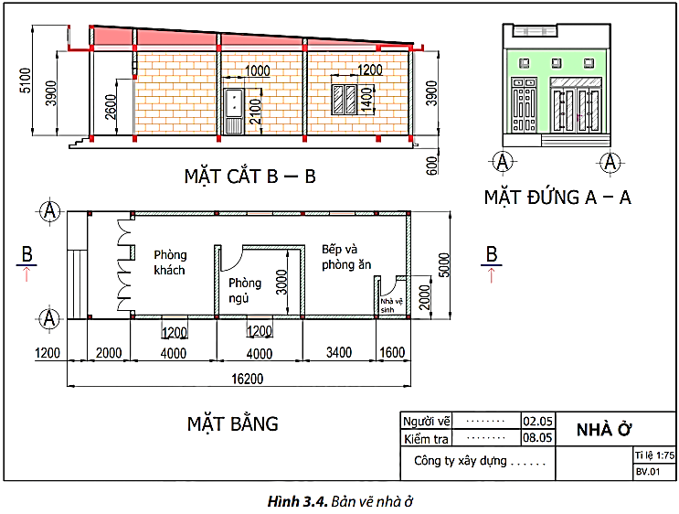
3. BẢN VẼ NHÀ
3.1. Nội dung bản vẽ nhà
Quan sát Hình 3.4 và trả lời câu hỏi:
Trên Hình 3.4 có các hình biểu diễn nào?
Bản vẽ cho ta biết những thông tin nào của ngôi nhà?

Slide 27
3. BẢN VẼ NHÀ
3.1. Nội dung bản vẽ nhà
Các hình biểu diễn: Mặt cắt B - B; mặt đứng A - A; mặt bằng.
Bản vẽ cho biết các thông tin: Các kích thước: chiều dài, chiều rộng, chiều cao; số phòng và kích thước các phòng.

Slide 28
3. BẢN VẼ NHÀ
3.1. Nội dung bản vẽ nhà
Liệt kê nội dung của bản vẽ nhà.
Đọc thông tin SGK và thực hiện nhiệm vụ:
Nêu công dụng của bản vẽ nhà.

Slide 29
3. BẢN VẼ NHÀ
3.1. Nội dung bản vẽ nhà
Công dụng: Bản vẽ nhà thể hiện hình dạng, kích thước các bộ phận của ngôi nhà; được dùng để thi công xây dựng ngôi nhà.

Slide 30
3. BẢN VẼ NHÀ
3.1. Nội dung bản vẽ nhà
Các hình biểu diễn của bản vẽ nhà:
Mặt đứng
Mặt bằng
Mặt cắt
Là hình chiếu đứng biểu diễn hình dạng bên ngoài của ngôi nhà, thường là hình chiếu mặt trước.
Là hình cắt bằng của ngôi nhà được cắt bởi mặt phẳng cắt nằm ngang đi qua các cửa sổ.
Là hình cắt của ngôi nhà khi dùng mặt phẳng cắt song song với mặt phẳng hình chiếu đứng hay mặt phẳng hình chiếu cạnh.

Slide 32
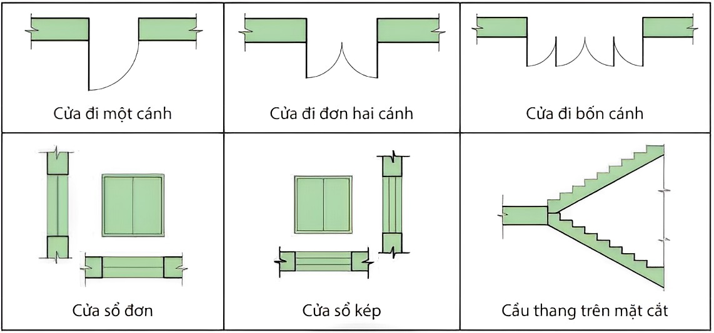
Bảng 3.3. Kí hiệu quy ước một số bộ phận trong ngôi nhà

Slide 33
3. BẢN VẼ NHÀ
3.2. Đọc bản vẽ nhà đơn giản
Tìm hiểu trình tự đọc bản vẽ nhà ở (Hình 3.4).
Trình tự đọc:
Khung tên
Hình biểu diễn
Các bộ phận chính
Kích thước

Slide 35
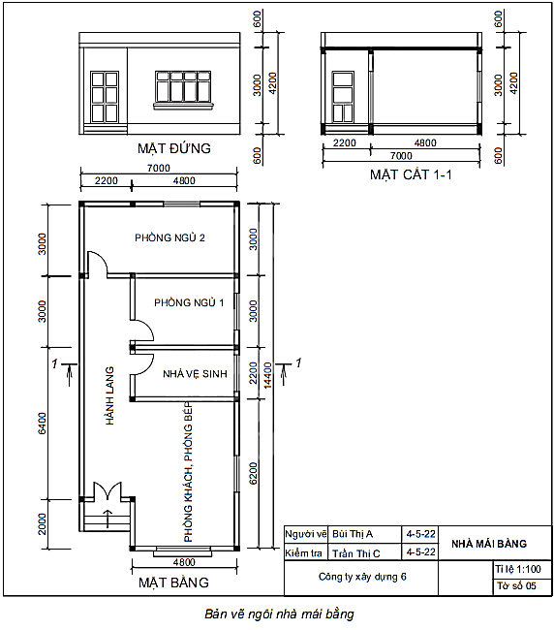
THỰC HÀNH
Thảo luận nhóm, đọc bản vẽ ngôi nhà mái bằng như hình bên.

Slide 36
Các vấn đề | Nội dung | Kết quả đọc bản vẽ ngôi nhà mái bằng
1. Khung tên | - Tên gọi ngôi nhà. - Tỉ lệ. | - Nhà mái bằng. - 1:100.
2. Hình biểu diễn | - Tên gọi các hình biểu diễn. | - Mặt đứng. - Mặt bằng. - Mặt cắt 1 – 1.
3. Kích thước | - Kích thước chung. - Kích thước từng bộ phận. | - 14 400 x 7 000 x 4 200. - Phòng khách – bếp ăn: 6200 x 4800. - Phòng ngủ 1: 4800 x 3600; phòng ngủ 2: 2800 x 3000. - Phòng vệ sinh: 4800 x 2200. - Hành lang: 9400 x 2200. - Mái cao: 600; tường cao: 3000; nền cao: 600.

Slide 37
Các vấn đề | Nội dung | Kết quả đọc bản vẽ ngôi nhà mái bằng
4. Các bộ phận | - Số phòng. - Số cửa đi và cửa sổ. - Các bộ phận khác. | - 1 phòng khách – bếp ăn, 2 phòng ngủ và 1 nhà vệ sinh. - 1 cửa sổ 2 cánh, 3 cửa sổ 1 cánh, 5 cửa sổ đơn. - Hành lang.

Slide 38
LUYỆN TẬP
Câu 1: Các nội dung của bản vẽ chi tiết bao gồm:
A. Hình biểu diễn, kích thước, bảng kê, khung tên
B. Hình biểu diễn, kích thước, yêu cầu kĩ thuật, khung tên
B. Hình biểu diễn, kích thước, yêu cầu kĩ thuật, khung tên
C. Hình biểu diễn, kích thước, khung tên, bảng kê
D. Hình biểu diễn, kích thước, yêu cầu kĩ thuật

Slide 39
LUYỆN TẬP
Câu 2: Kí hiệu sau đây quy ước bộ phận nào trong ngôi nhà?
A. Cửa đi một cánh
A. Cửa đi một cánh
B. Cửa sổ
C. Cửa sổ kép
D. Cửa sổ đơn

Slide 40
LUYỆN TẬP
Câu 3: Em đọc bản vẽ lắp theo trình tự nào?
A. Hình biểu diễn → Khung tên → Bảng kê → Kích thước → Phân tích chi tiết → Tổng hợp.
B. Khung tên → Bảng kê → Kích thước → Hình biểu diễn → Phân tích chi tiết → Tổng hợp.
C. Khung tên → Bảng kê → Hình biểu diễn → Kích thước → Phân tích chi tiết → Tổng hợp.
C. Khung tên → Bảng kê → Hình biểu diễn → Kích thước → Phân tích chi tiết → Tổng hợp.
D. Hình biểu diễn → Bảng kê → Khung tên → Kích thước → Tổng hợp → Phân tích chi tiết.

Slide 41
LUYỆN TẬP
Câu 4: Bản vẽ kĩ thuật được dùng trong thiết kế và thi công xây dựng ngôi nhà được gọi là:
A. Bản vẽ chi tiết
B. Bản vẽ lắp
C. Bản vẽ nhà
C. Bản vẽ nhà
D. Bản vẽ công trình

Slide 42
LUYỆN TẬP
Câu 5: Bản vẽ chi tiết thiếu nội dung nào so với bản vẽ lắp?
A. Yêu cầu kĩ thuật
B. Kích thước
C. Khung tên
D. Bảng kê
D. Bảng kê

Slide 43
...
Bài 1 (SGK - tr. 24): So sánh nội dung cần đọc của bản vẽ chi tiết vả bản vẽ lắp.
Nội dung cần đọc của bản vẽ chi tiết | Nội dung cần đọc của bản vẽ lắp
1. Khung tên 2. Hình biểu diễn 3. Kích thước 4. Yêu cầu kĩ thuật | 1. Khung tên 2. Bảng kê 3. Hình biểu diễn 4. Kích thước 5. Phân tích chi tiết 6. Tổng hợp

Slide 44
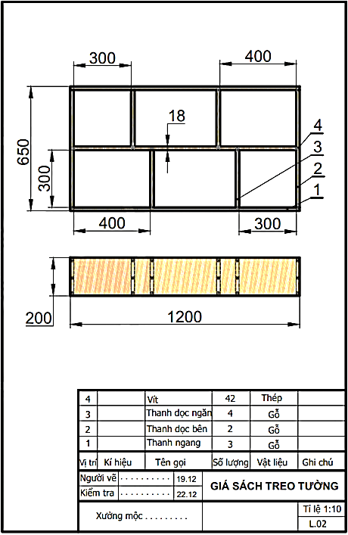
VẬN DỤNG
Em hãy đọc bản vẽ ở Hình 3.7 để yêu cầu bác thợ mộc đóng cho em một cái giá sách đúng như bản vẽ.
Gợi ý
Mô tả giá sách qua việc đọc các hình biểu diễn; mô tả kích thước qua việc đọc các kích thước.

Slide 45
HƯỚNG DẪN VỀ NHÀ
01
02
03
Ghi nhớ kiến thức đã học trong bài
Hoàn thành bài tập còn lại phần Luyện tập và Vận dụng
Đọc trước bài mới Bài 4: Vật liệu cơ khí

Slide 46
CẢM ƠN CÁC EM ĐÃ
THEO DÕI BÀI GIẢNG HÔM NAY!

